Slide 1
カオナビ
社員向けマニュアル
アビリティマネージャー（評価者向け）
本マニュアルは、テンプレートとして作成しております。
各社の運用ルールや設定内容に併せて、キャプチャの変更やページの追加・削除等の編集をお願い致します。
© kaonavi, inc.
最終更新日：2025/3/25

Slide 2
INDEX
アビリティマネージャー（評価者向け）
アビリティマネージャーとは
スキル評価画面の開き方
スキル評価の実施
スキル評価の差し戻し
スキル評価の集計を閲覧する
© kaonavi, inc.

Slide 3
アビリティマネージャー
1. アビリティマネージャーとは
「アビリティマネージャー」は、スキル管理に特化した機能です。
プルダウン選択操作で簡単かつ効率的にスキルの収集ができ、集計機能で個人のスキルの習熟度や
組織のスキル分布がパッとわかります。
最適な人材配置の検討や、自律的なキャリア形成を目的としたプランを考えることができるので、
社員個々の成長を促すことができます。
● アビリティマネージャーで出来ること
入力・提出作業の効率化
進捗管理
承認作業の効率化
スキルの習熟度・分布の集計
スキルの見える化で
最適な人材配置とキャリア形成を支援

Slide 4

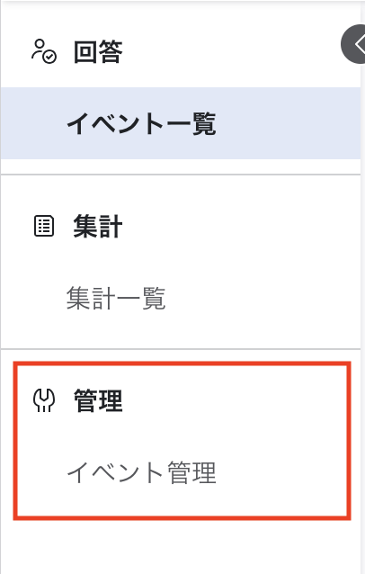
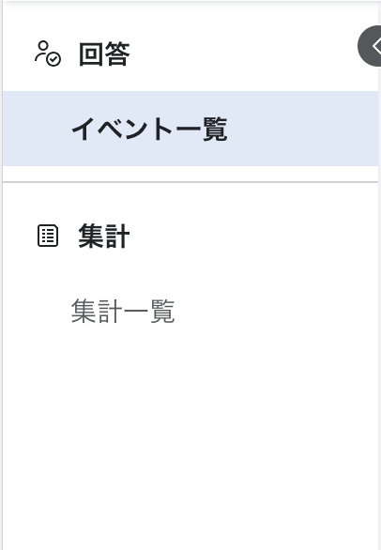
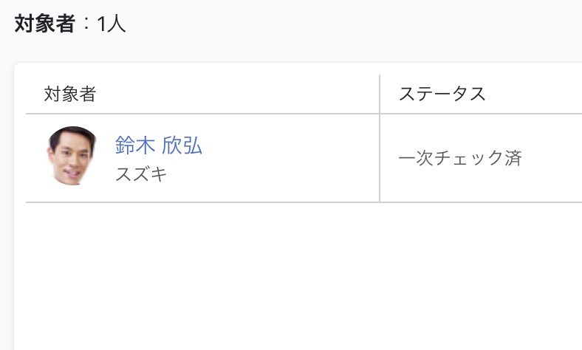
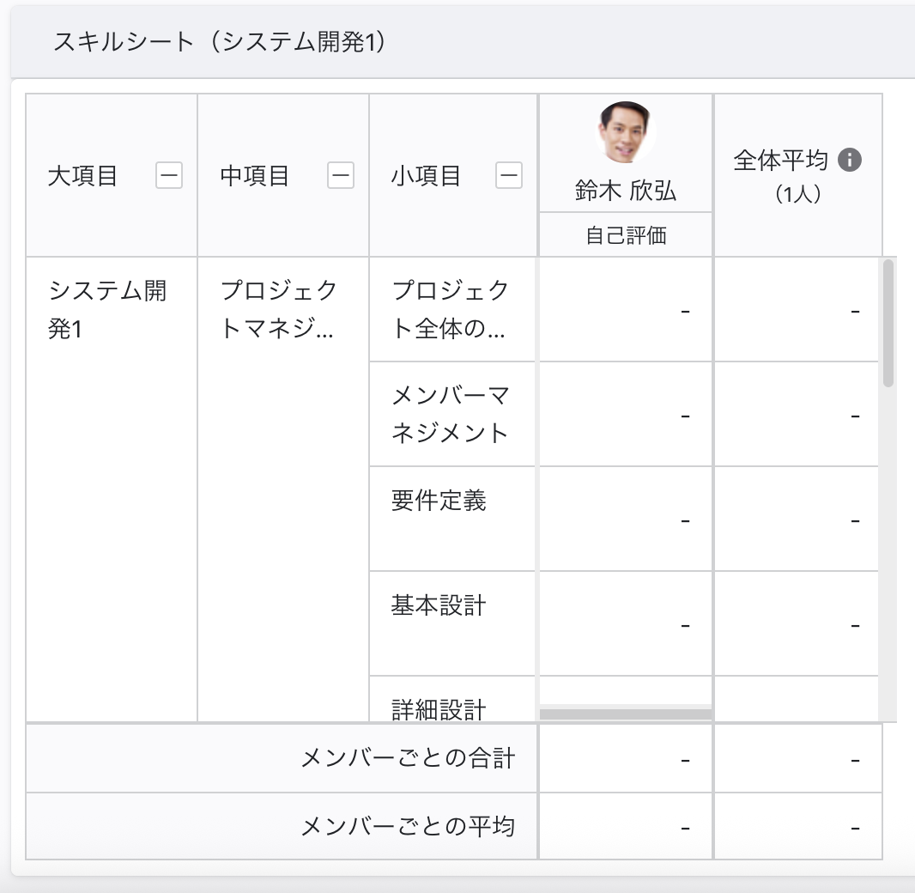
アビリティマネージャー
1. アビリティマネージャーとは
TIPS
管理者によって制限されている場合があります
管理者により機能・メニューの利用が制限されている場合、一部の画面表示が異なることがあります。
●選択可能な操作メニュー
●対象者一覧、集計一覧の対象者数
自身の評価対象者のみなど、閲覧・編集対象が限定される場合があります。
・イベント編集権限権限あり
・イベント編集権限なし

Slide 5
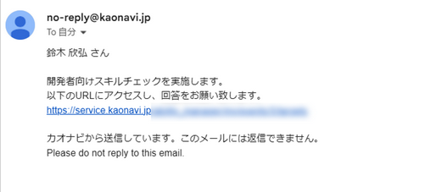
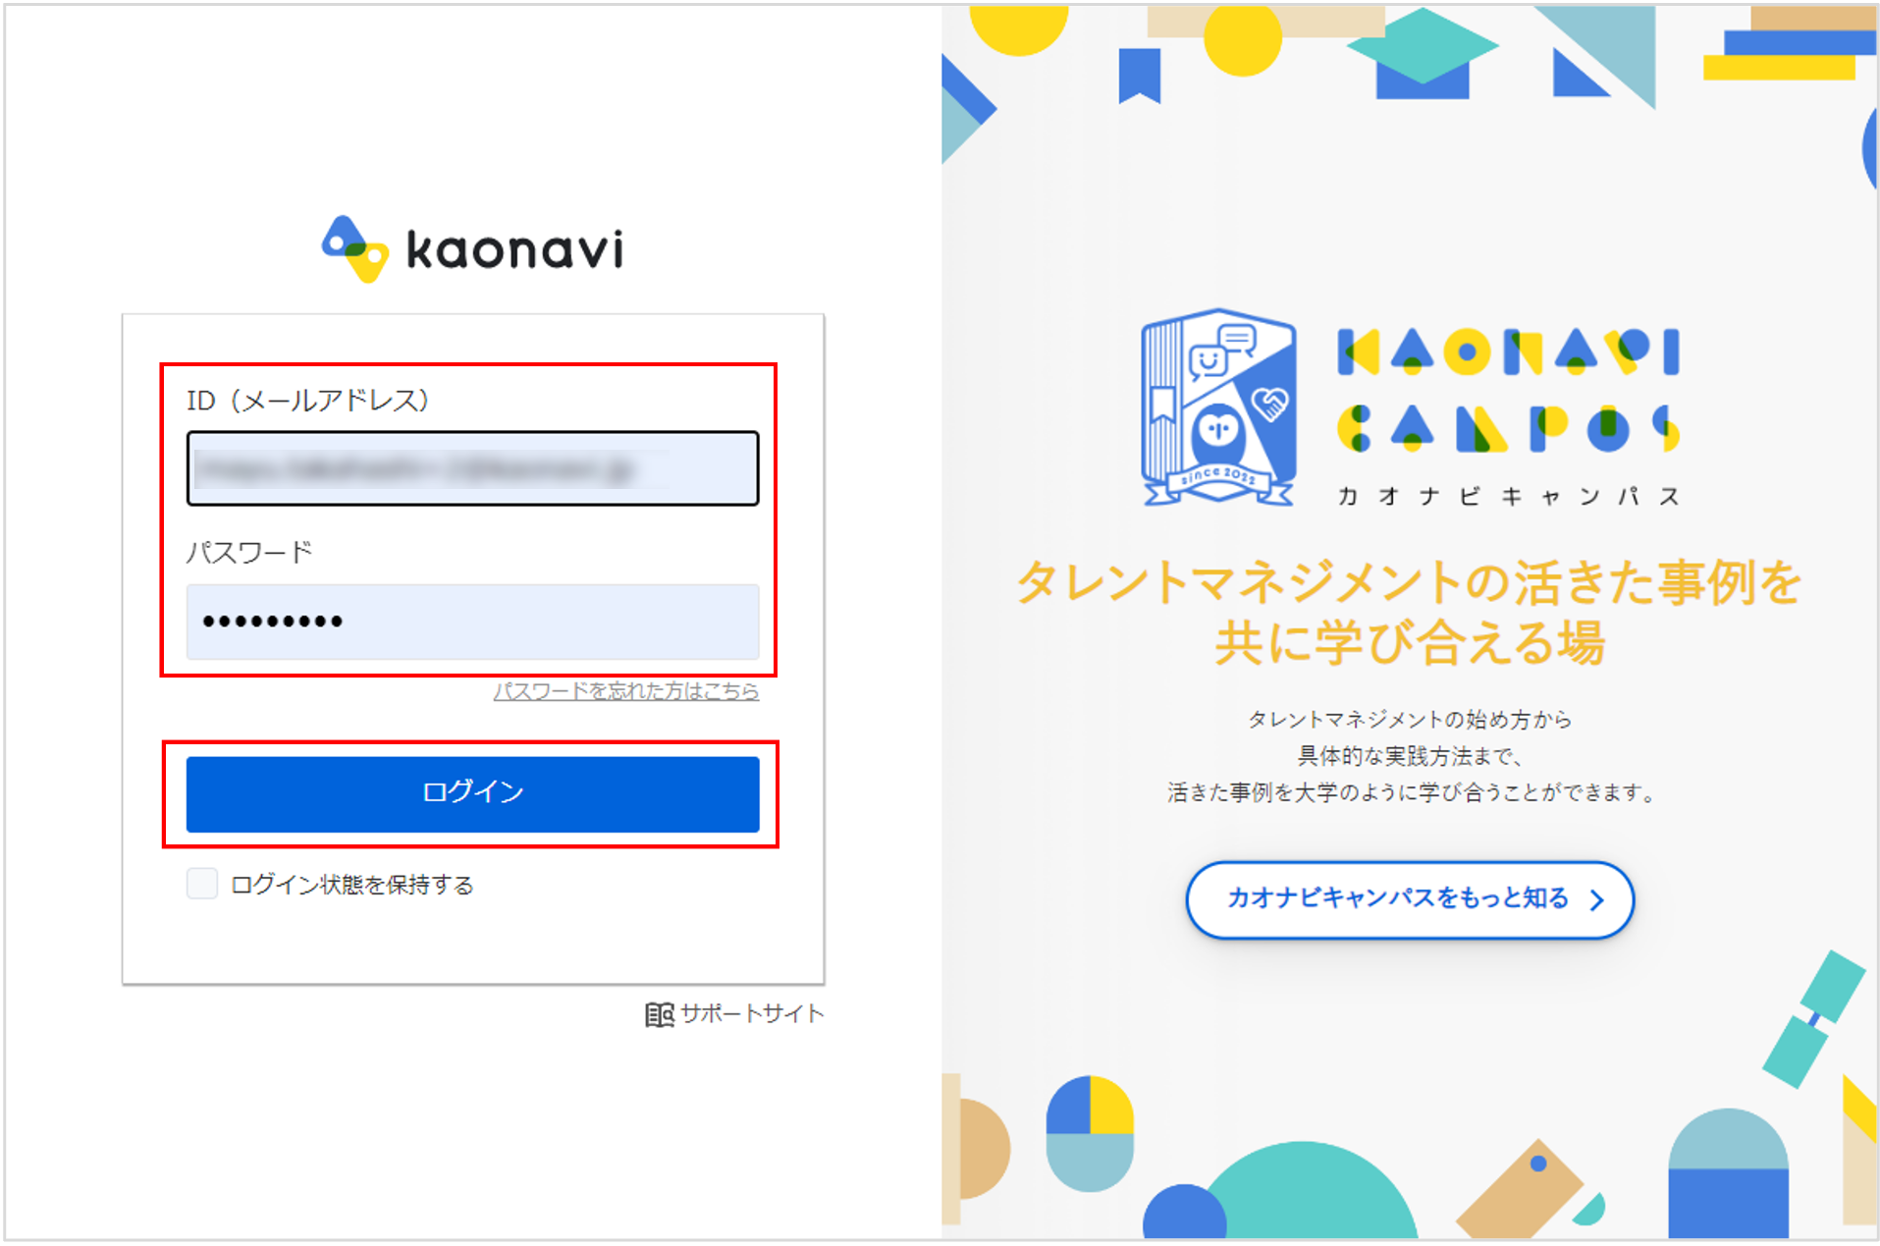
アビリティマネージャー
2. スキル評価画面の開き方
1-1.通知から開く
①受信したメール・通知のURLをクリックします。
②カオナビトップ画面へ遷移するため、ログインID（メールアドレス）とパスワードを入力し、ログインします。

Slide 6
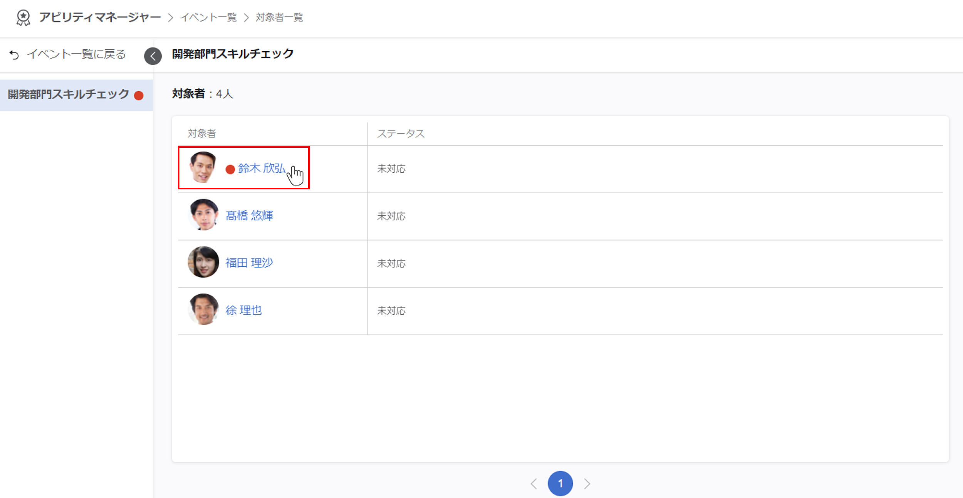
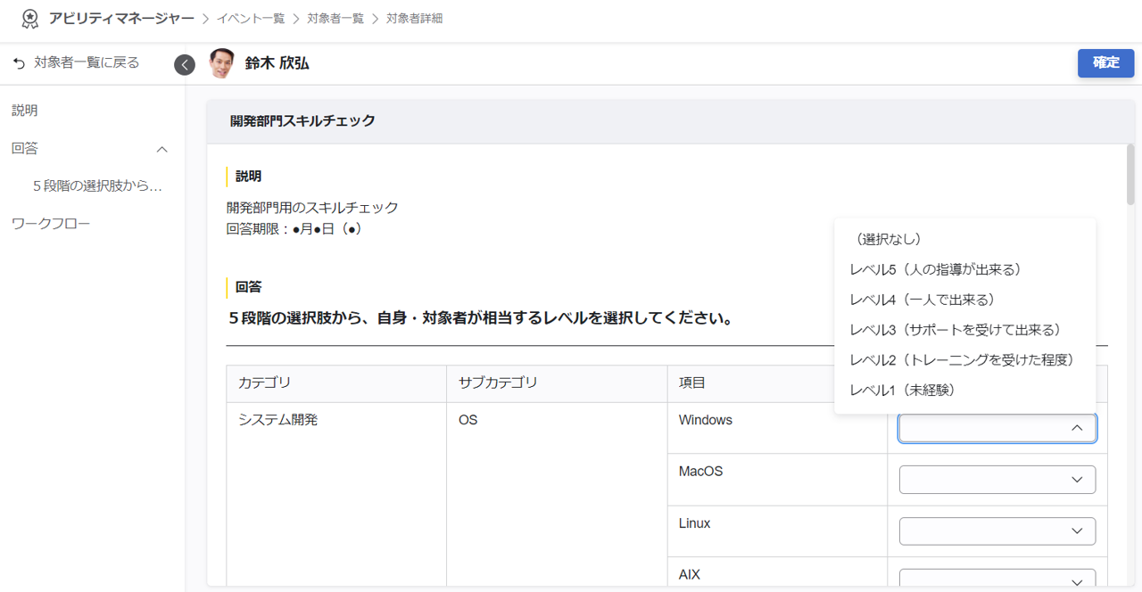

アビリティマネージャー
2. スキル評価画面の開き方
1-1.通知から開く
③対象のスキルイベントが開くため、
閲覧・評価したい対象者をクリックします。
④対象者のスキル評価回答画面が表示されます。
TIPS
対応する必要があるイベントや対象者は赤い丸（ ）で目印がつきます。

Slide 7
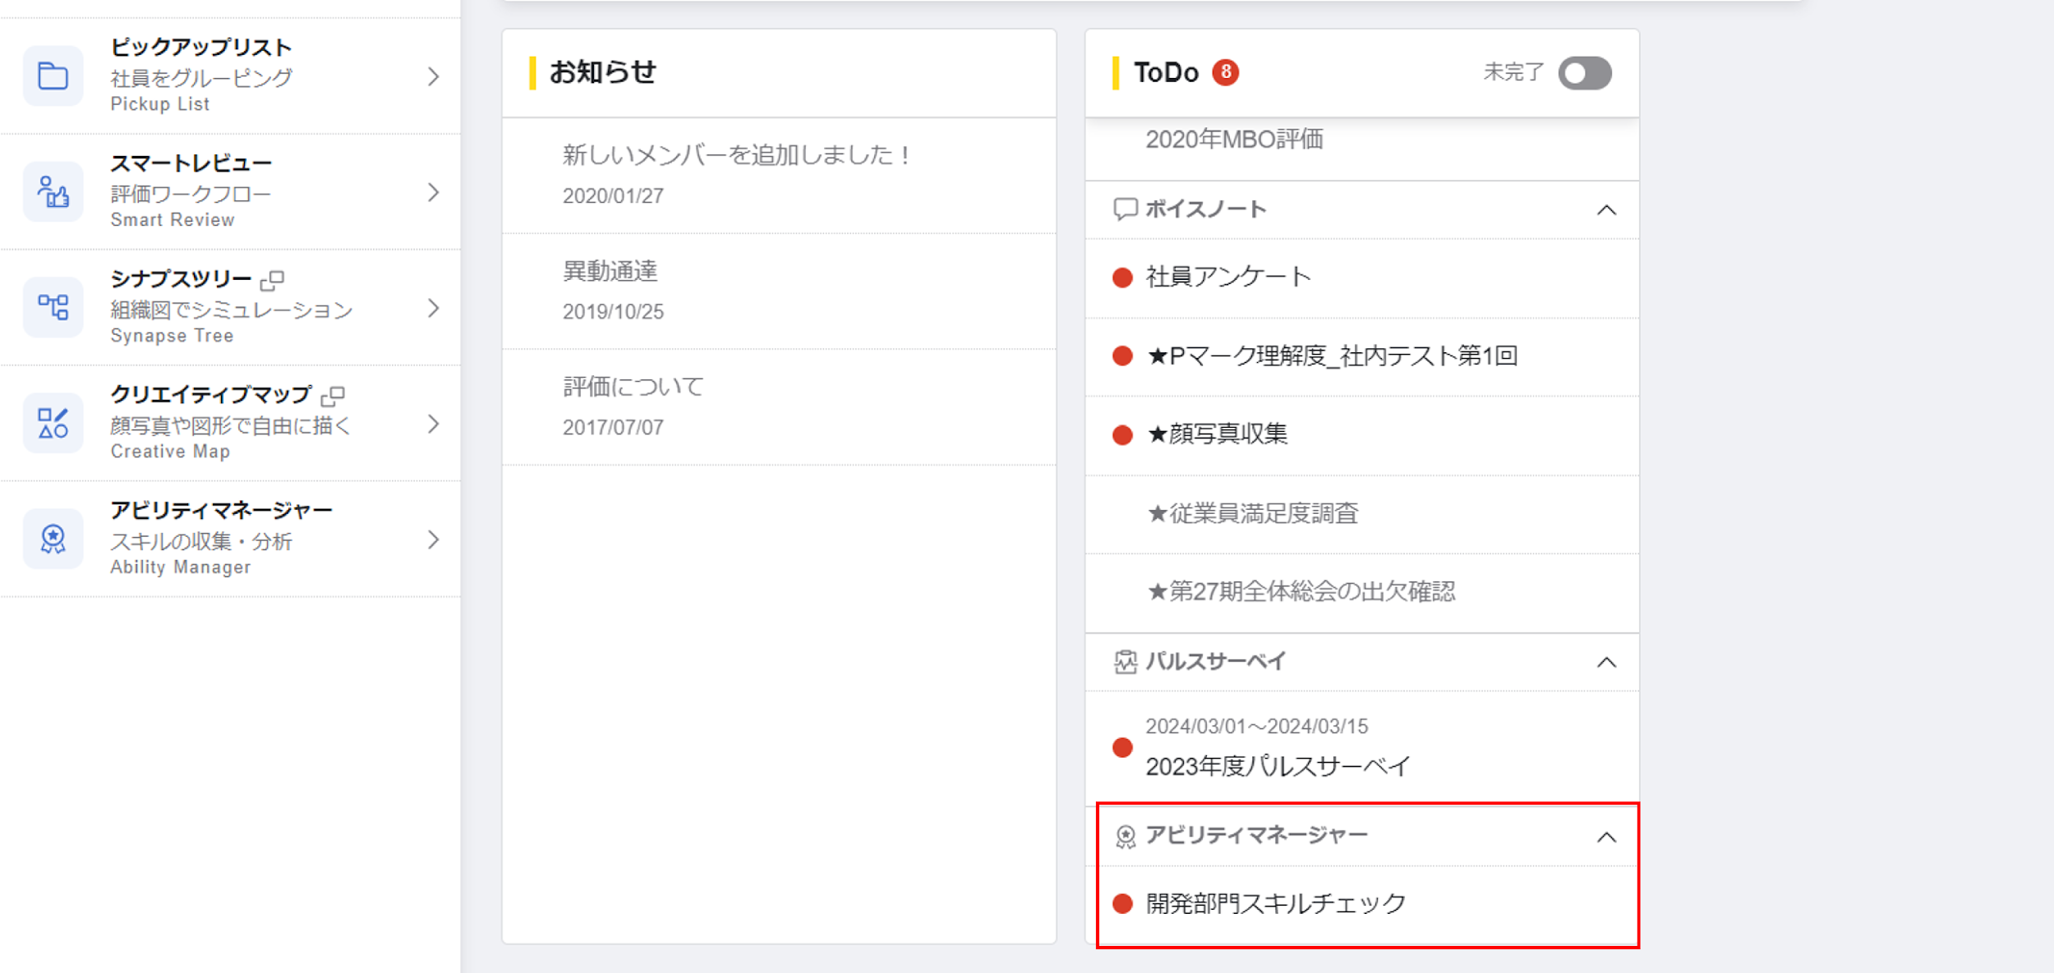
アビリティマネージャー
2. スキル評価画面の開き方
1-2.カオナビトップ画面から開く
●Todoリストから開く
リストからタスクを選択し、評価するスキルイベントを直接開きます。

Slide 8
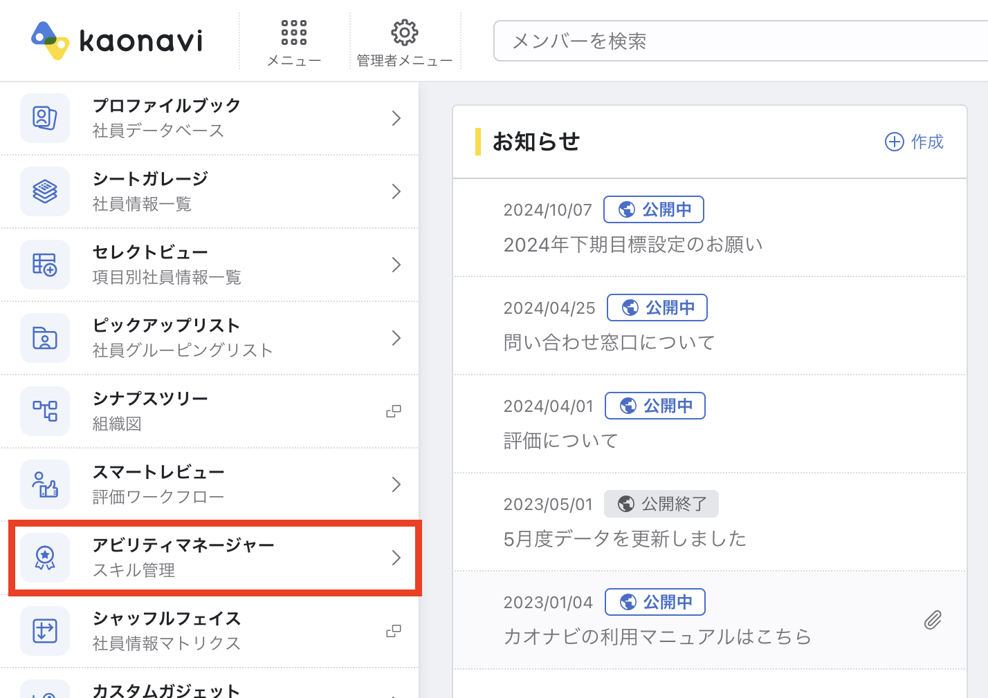
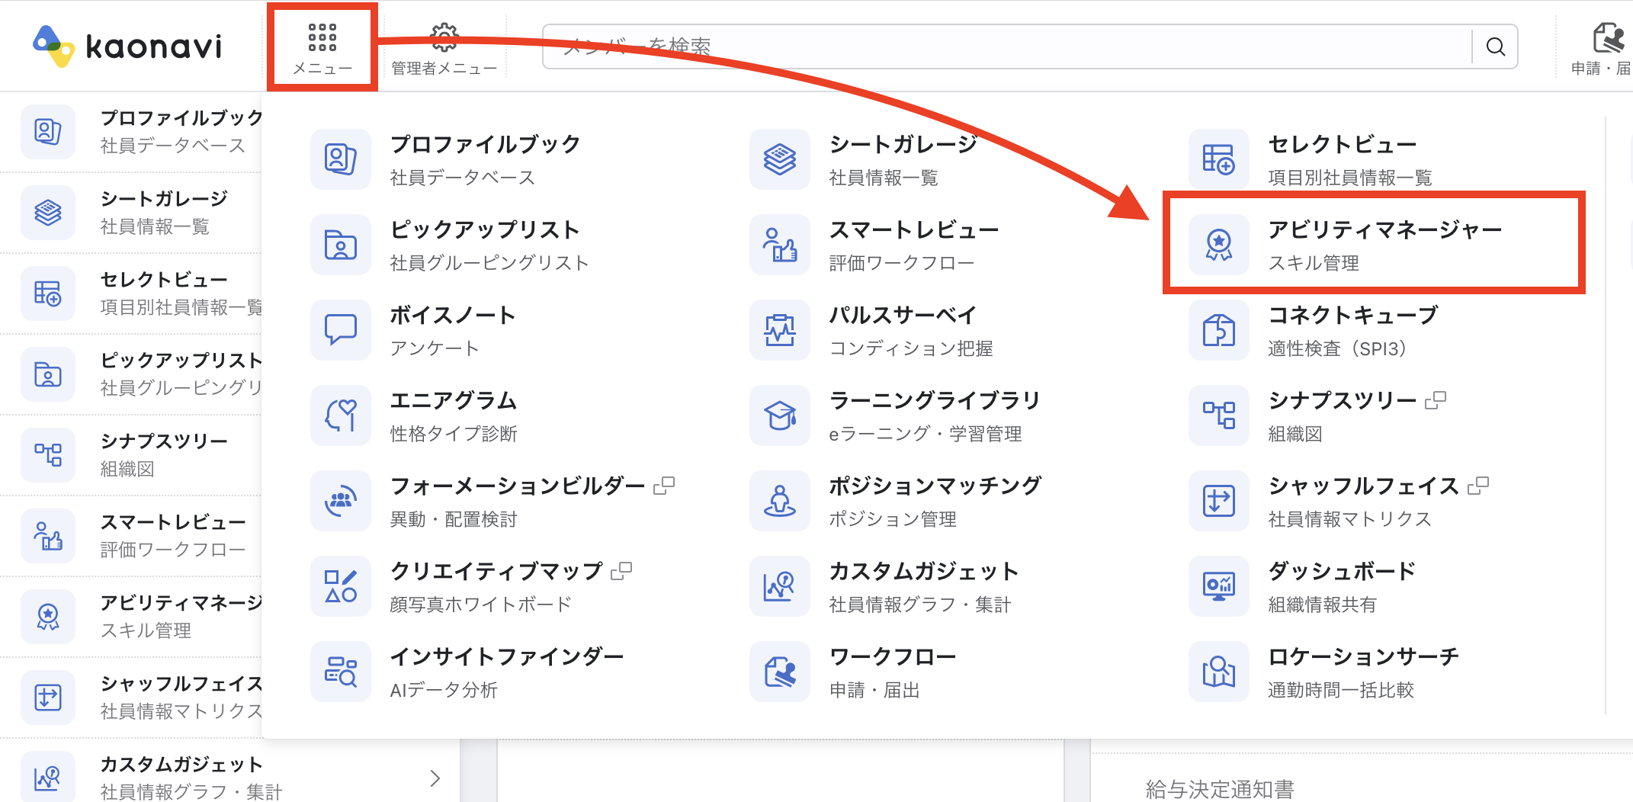
アビリティマネージャー
2. スキル評価画面の開き方
1-2.カオナビトップ画面から開く
●メニュー一覧から開く
①カオナビトップ画面から「アビリティマネージャー」を選択します。
グローバルナビゲーションから開くこともできます。

Slide 9
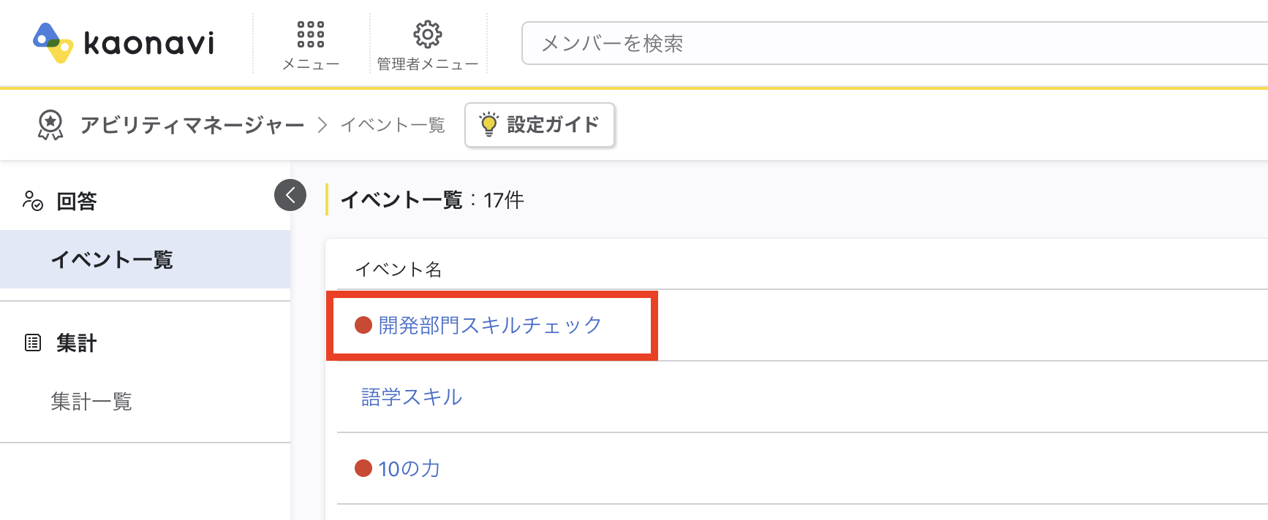
アビリティマネージャー
2. スキル評価画面の開き方
1-2.カオナビトップ画面から開く
●メニュー一覧から開く
②閲覧・評価したいスキルイベントをクリックします。
③スキルイベントの対象者一覧画面が開くため、
閲覧・評価したい対象者をクリックします。

Slide 10
アビリティマネージャー
2. スキル評価画面の開き方
1-2.カオナビトップ画面から開く
●メニュー一覧から開く
③対象者のスキル評価回答画面が表示されます。

Slide 11
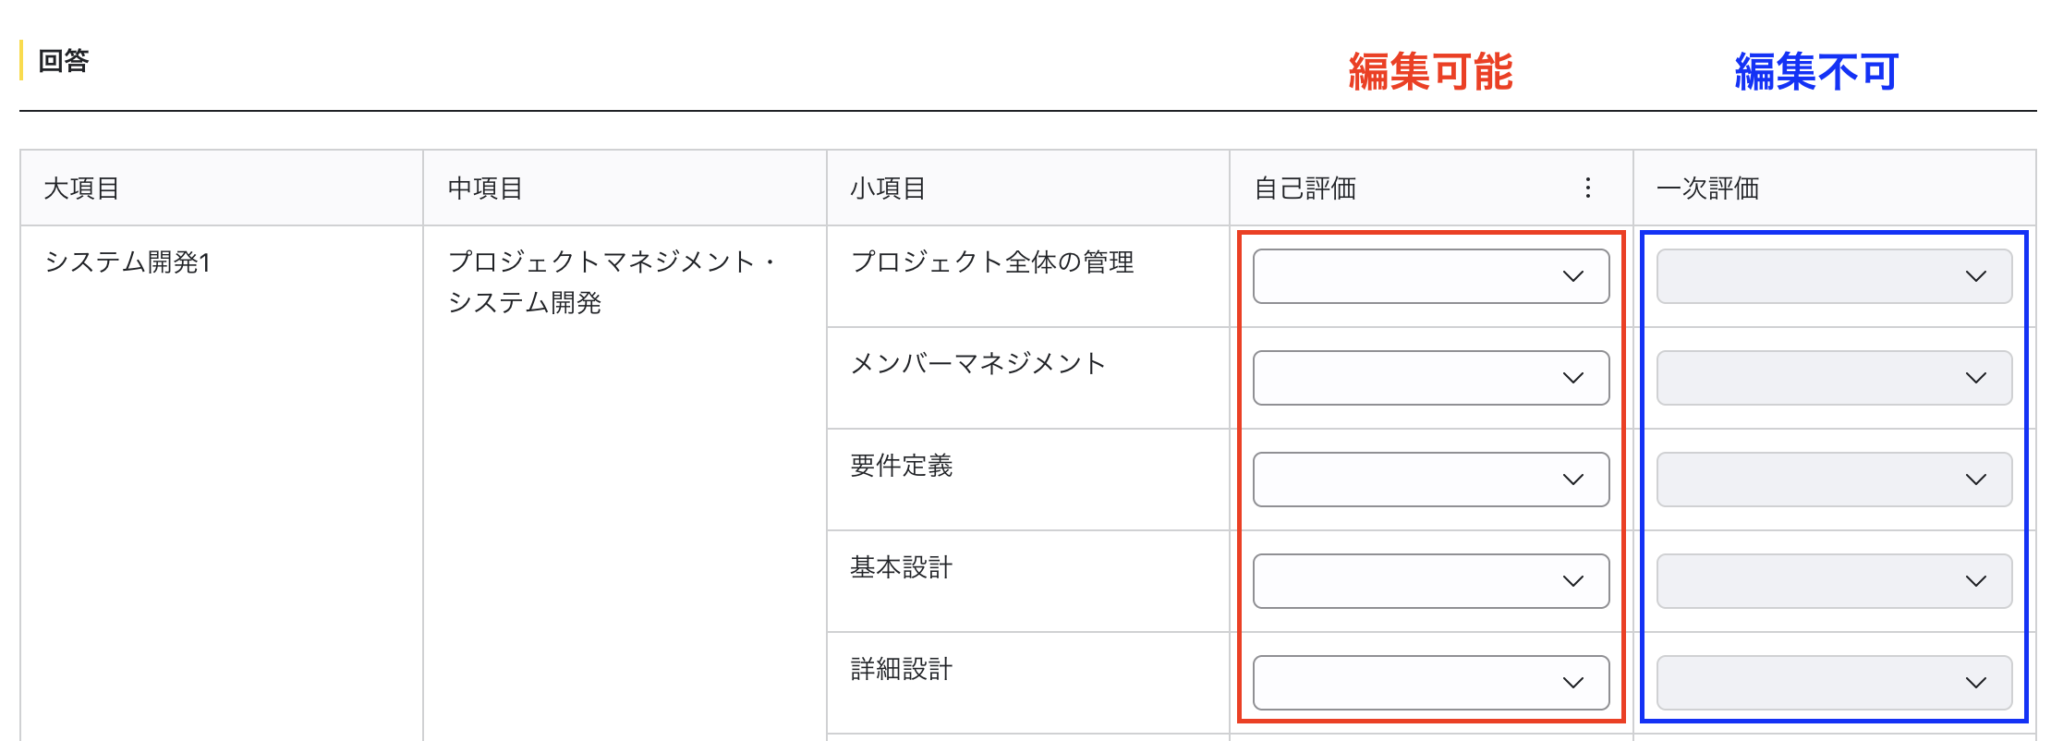
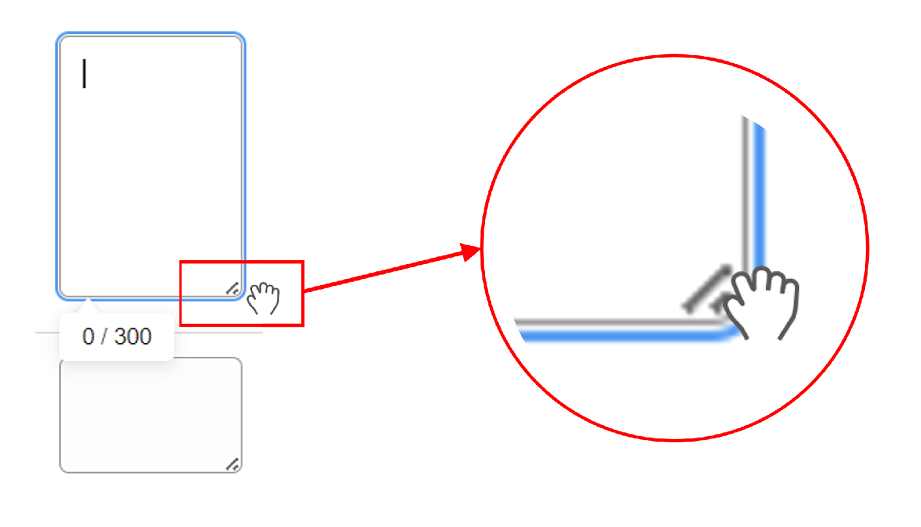
アビリティマネージャー
3. スキル評価の実施
1-1.スキル評価の回答
入力や編集が不要な場合は、背景色がグレーで操作できません。
編集が必要な場合は、白色の編集可能なプルダウンリスト、テキスト入力欄に入力します。
TIPS
テキストエリアは
右端の斜線部分のドラッグで
上下に入力欄を拡大できます。

Slide 12
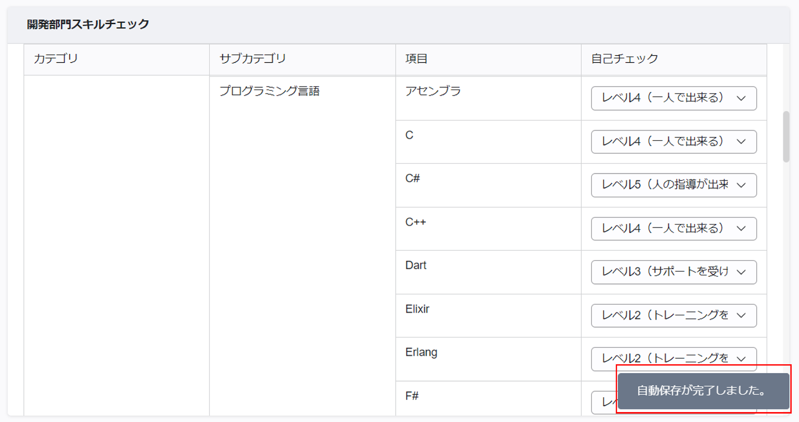
アビリティマネージャー
3. スキル評価の実施
1-1.スキル評価の回答
TIPS
自動保存がかかるため、作業を中断する場合はそのままページを閉じても問題ありません。
自動保存の状況は画面下部にグレーの枠で表示されます。

Slide 13

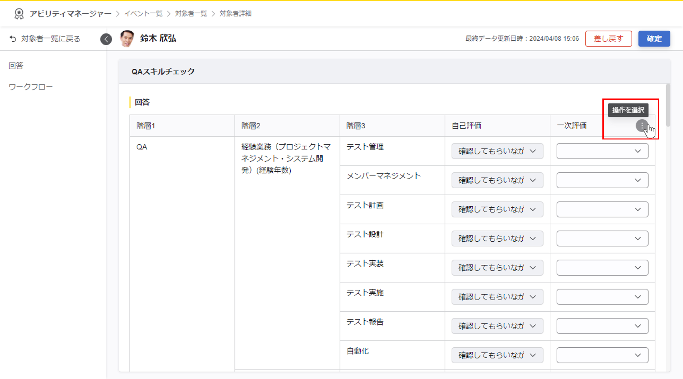
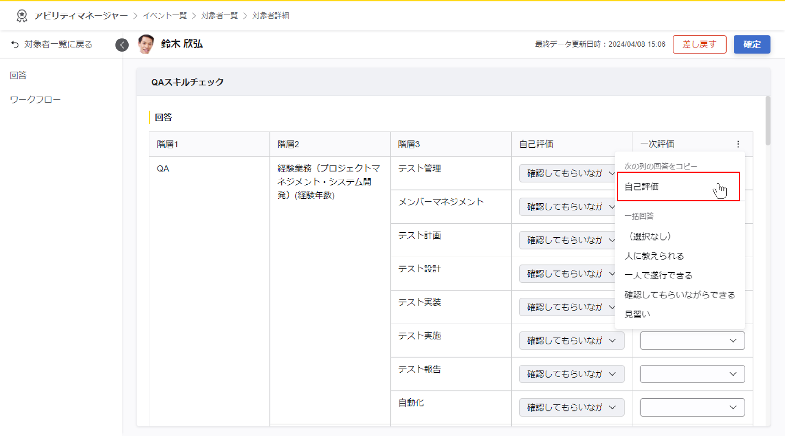
アビリティマネージャー
3. スキル評価の実施
1-2.スキル評価回答時の便利な操作（プルダウンリストのみ）
●他の列の回答をコピーする
自身が編集可能な回答列の他に「編集可」「閲覧可能」の回答列があるとき、回答をコピーして自身の回答列にセットできます。
①回答列右上の3点リーダー「操作を選択」 をクリックします。
②コピーしたい内容のスキル評価を選択します。
TIPS
コピーできる列がない場合は「次の列の回答をコピー」は表示されません。

Slide 14

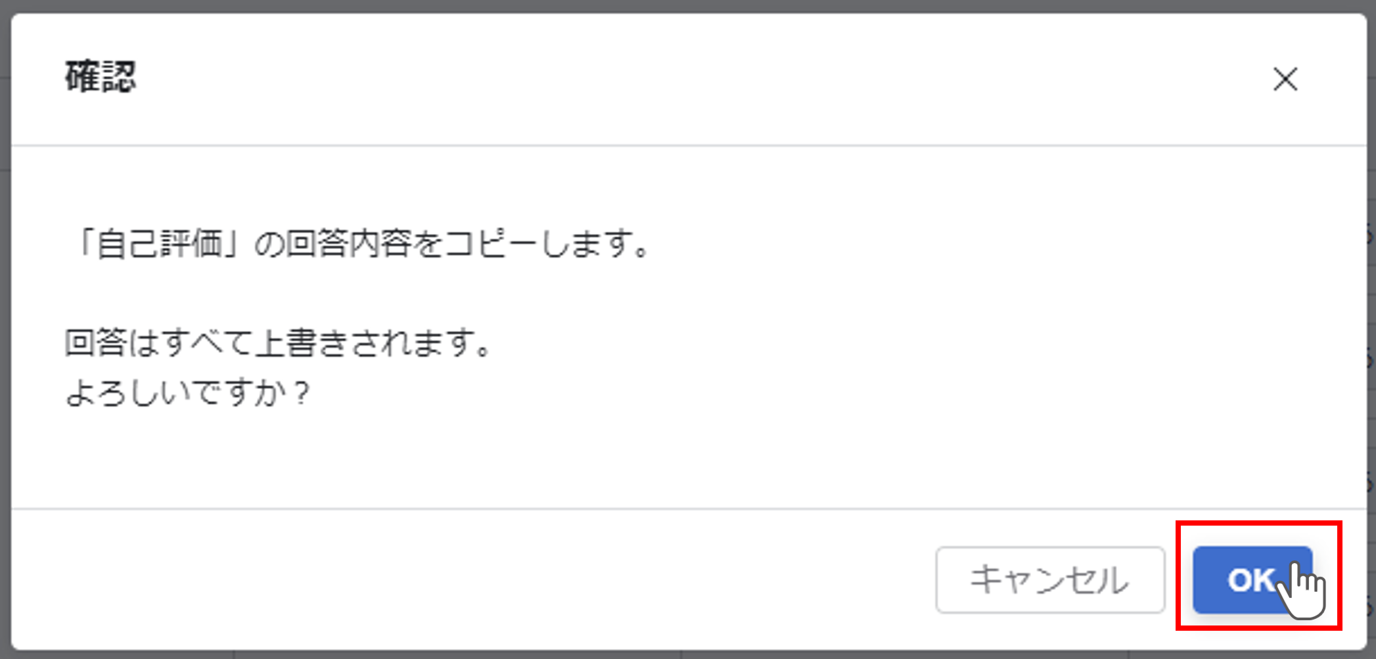
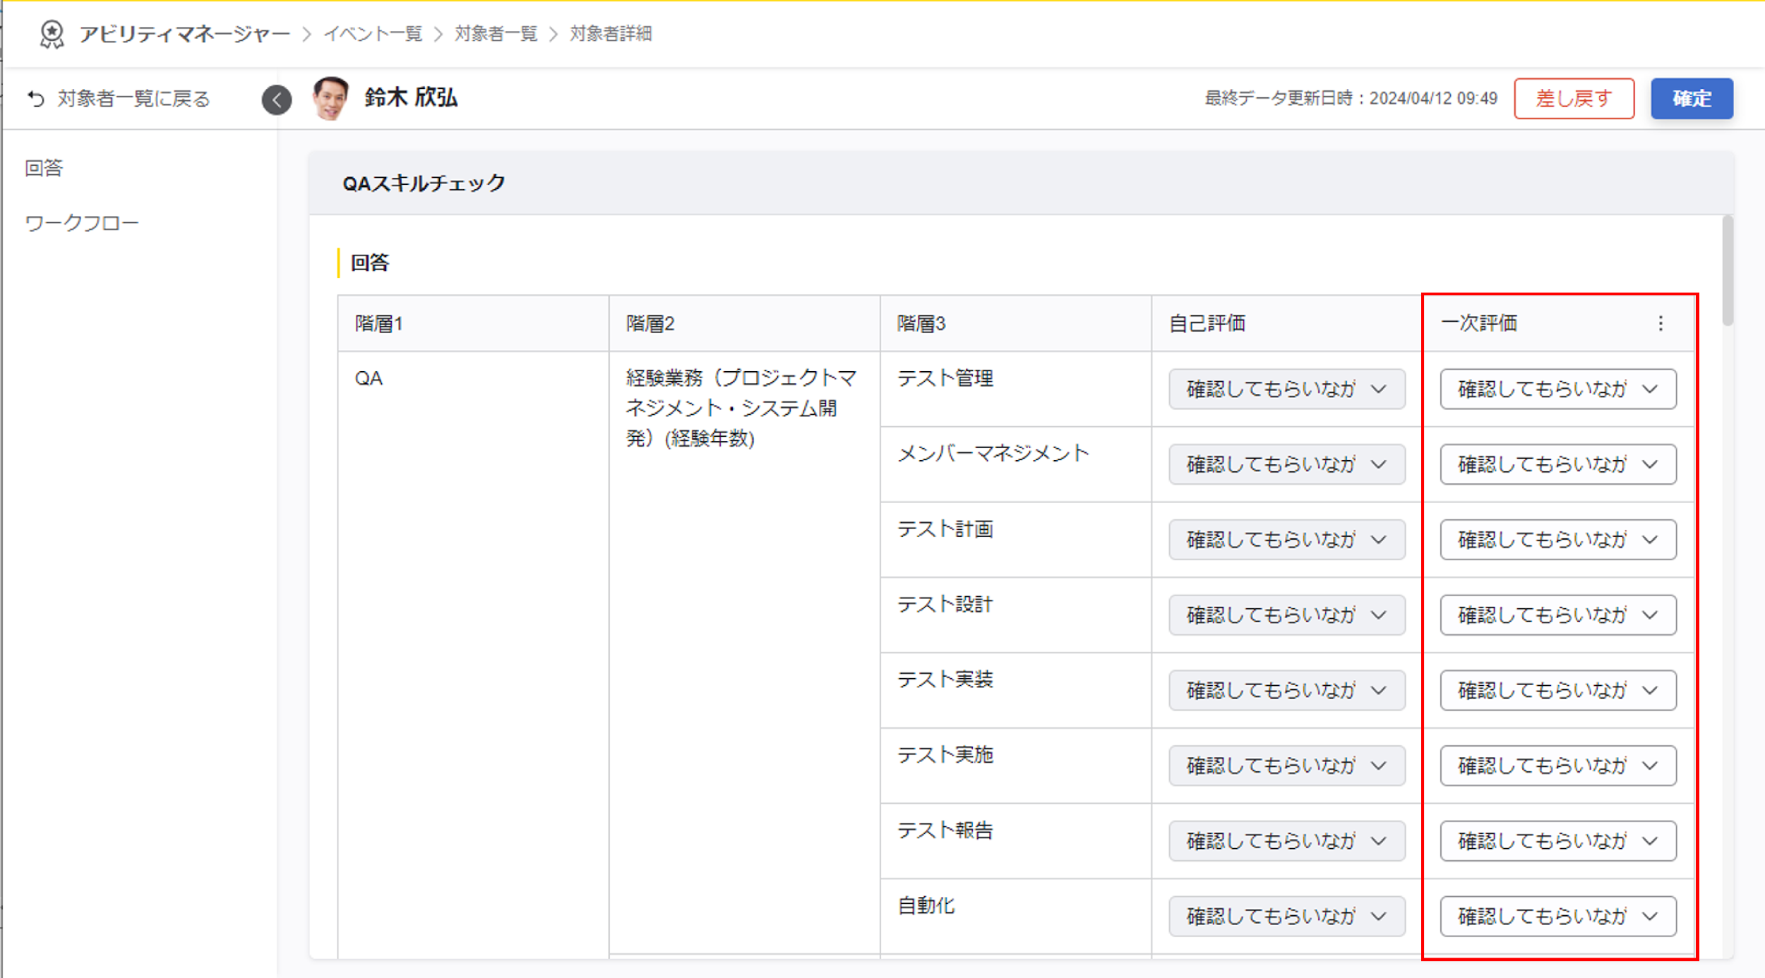
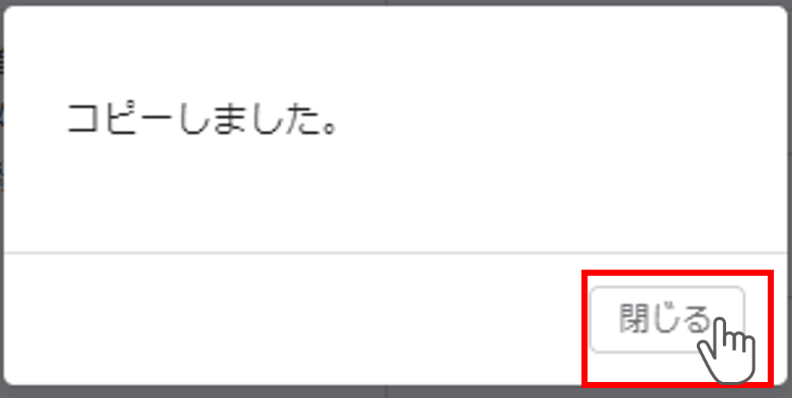
アビリティマネージャー
3. スキル評価の実施
1-2.スキル評価回答時の便利な操作（プルダウンリストのみ）
●他の列の回答をコピーする
③確認メッセージが表示されるので をクリックします。
④回答内容がコピーされます。

Slide 15
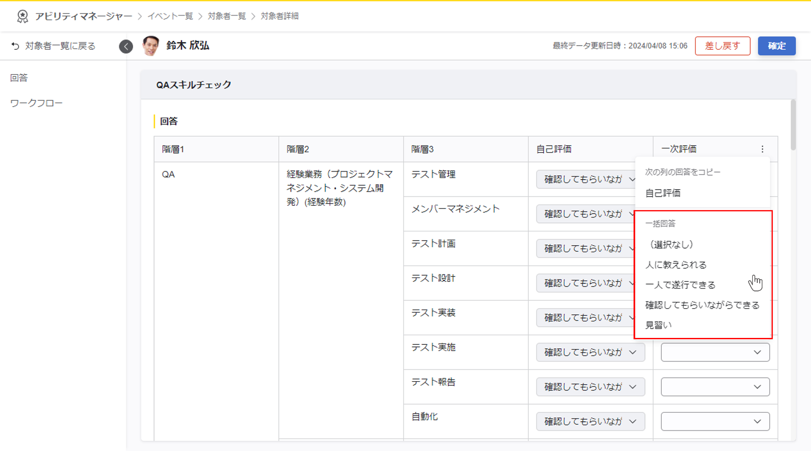
アビリティマネージャー
3. スキル評価の実施
1-2.スキル評価回答時の便利な操作（プルダウンリストのみ）
●一括回答する
自身の回答列に一律で同じ選択肢をセットできます。
①回答列右上の3点リーダー「操作を選択」 をクリックします。
②一括で入れたい選択肢をクリックします。

Slide 16
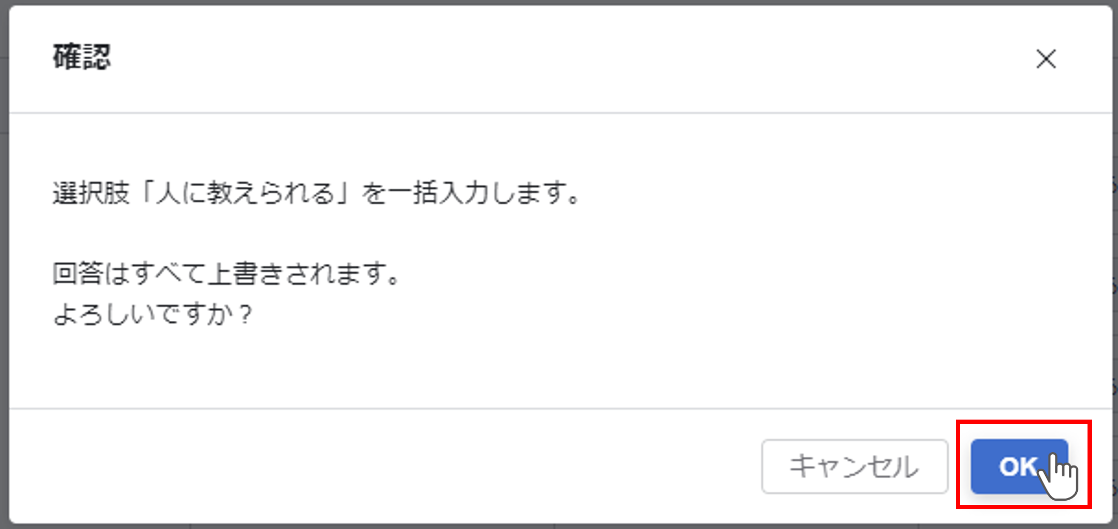

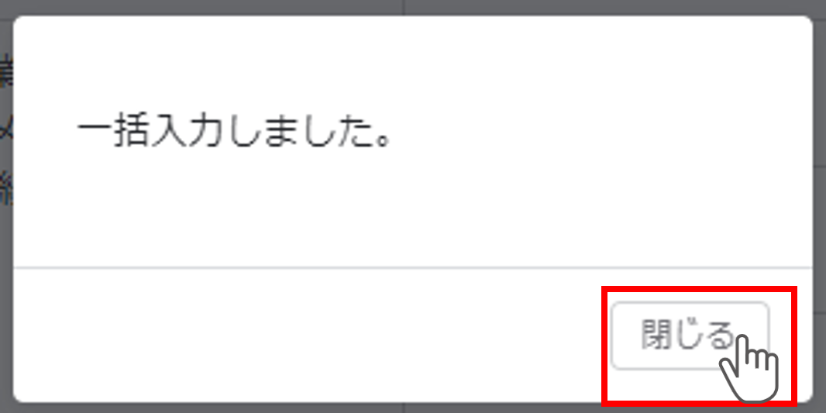
アビリティマネージャー
3. スキル評価の実施
1-2.スキル評価回答時の便利な操作（プルダウンリストのみ）
●一括回答する
③確認メッセージが表示されるので をクリックします。
④選択肢がセットされます。
TIPS
全て未入力の状態に戻したい場合は「（選択なし）」を選択します。
また、他イベントの回答を参照している場合は、前回結果もコピーすることが可能です。

Slide 17

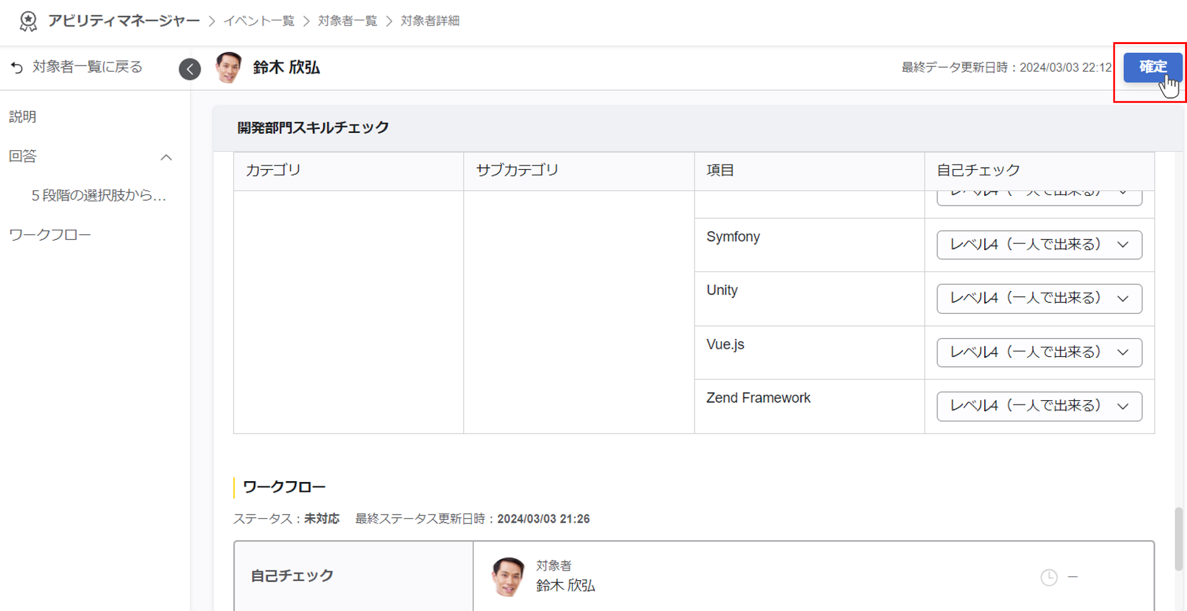
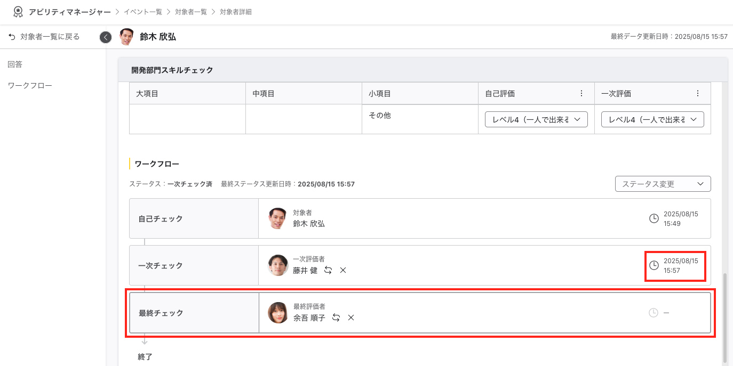
アビリティマネージャー
3. スキル評価の実施
1-3.スキル評価画面の確定
①スキル評価の回答が完了しましたら をクリックします。
②確定した後は次の参加者に編集権限が移ります。
ワークフローエリアの自身のアクション欄に確定した日時で
タイムスタンプが付き、次の参加者欄が太枠で囲われます。
TIPS
確定後は次の参加者に差し戻される以外は再入力できないのでご注意ください。

Slide 18

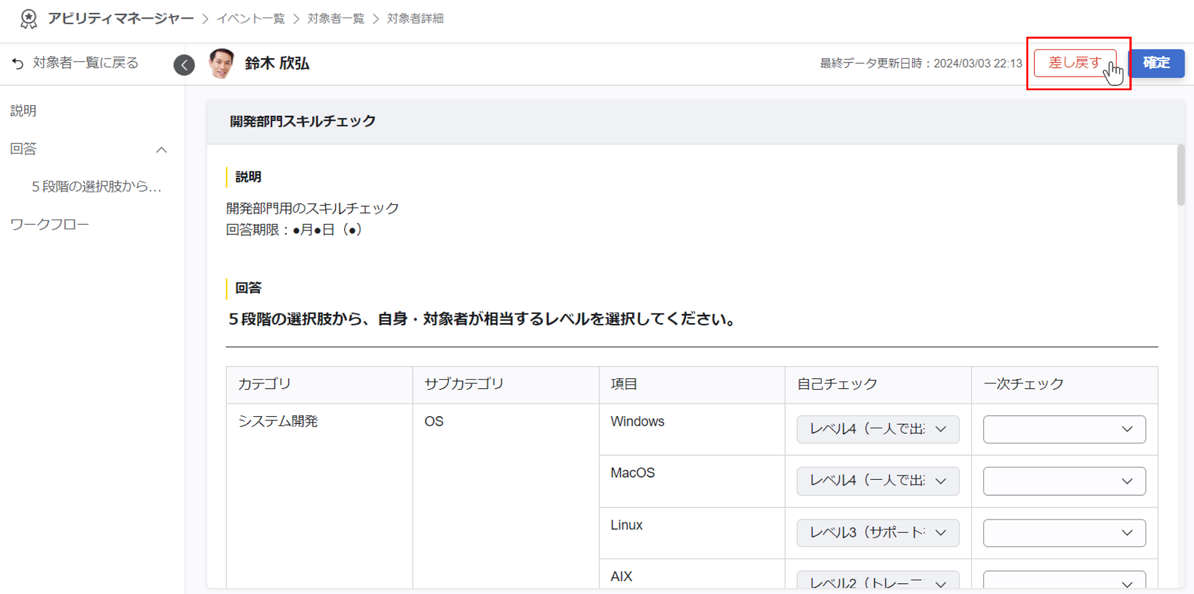
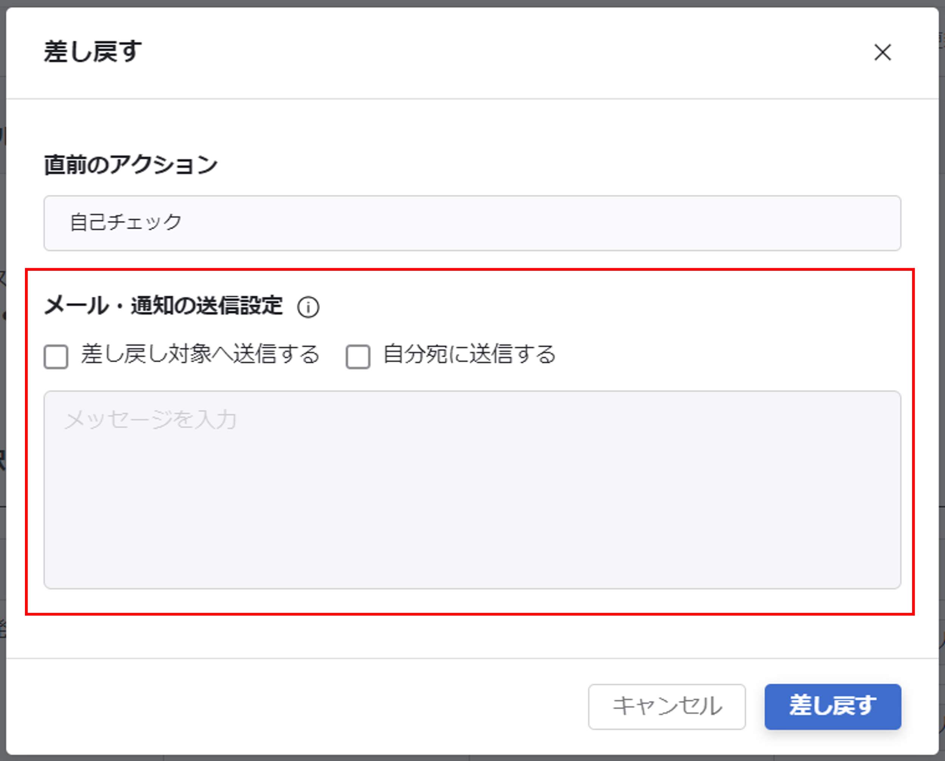
アビリティマネージャー
4. スキル評価の差し戻し
1.スキル評価を差し戻す
①画面右上の をクリックします。
②ポップアップが開くので、差し戻し先や内容を入力します。

Slide 19
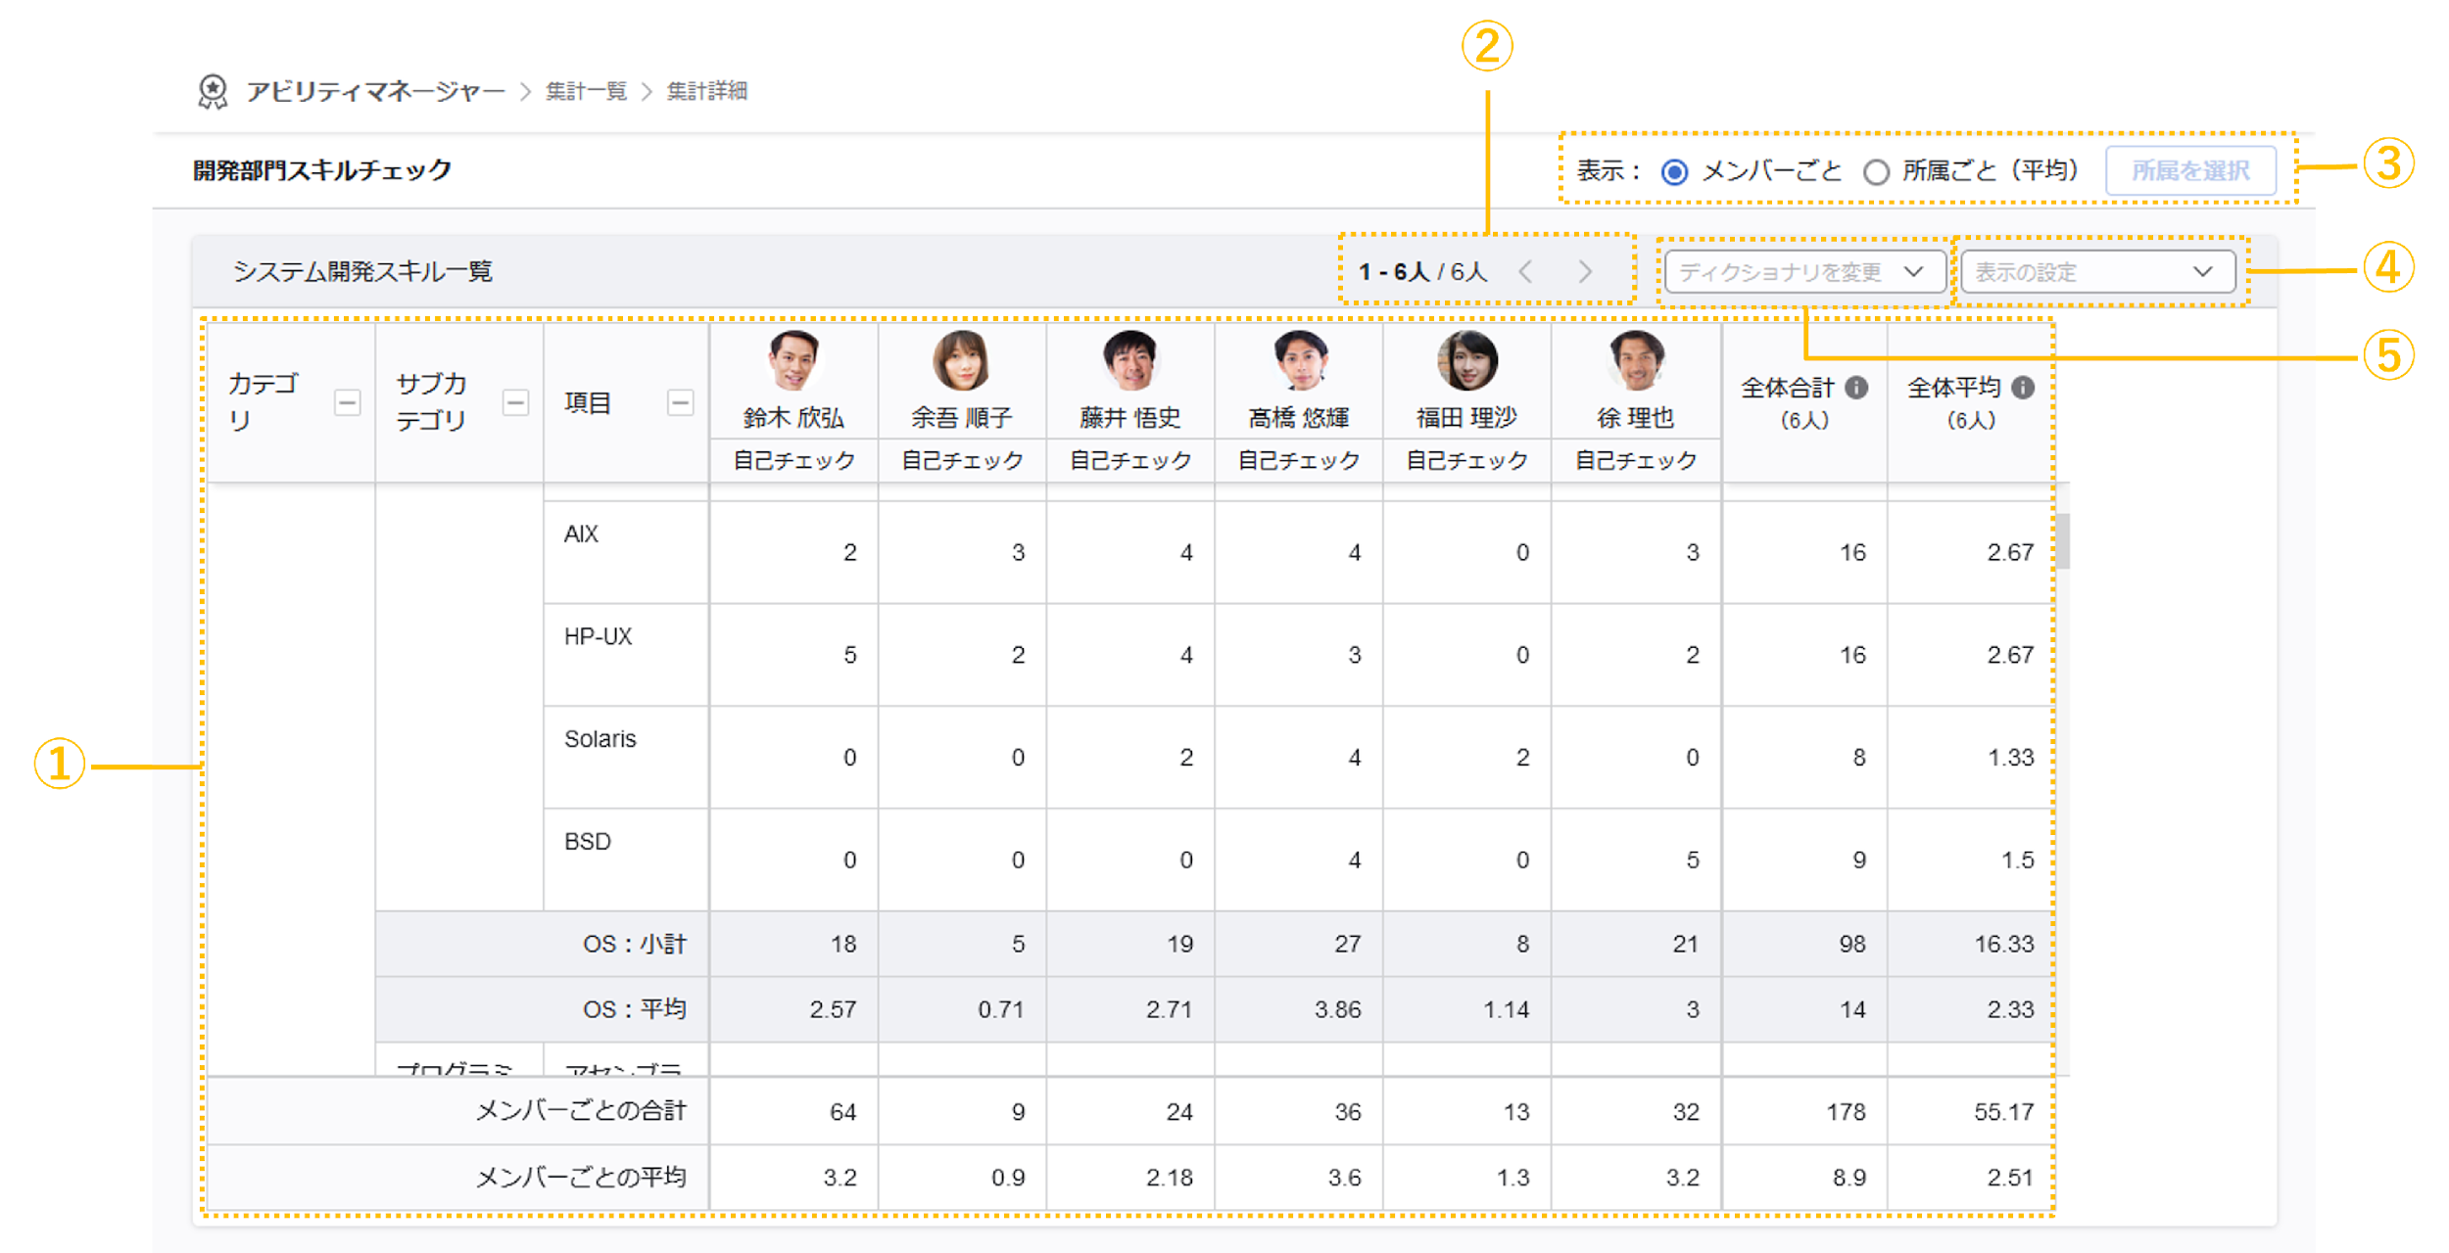
アビリティマネージャー
5. スキル評価の集計を閲覧する
1-1.集計詳細画面の見方
①スキル評価の集計
横軸：ディクショナリ（スキルデータ）の階層名、対象者、集計項目
縦軸：ディクショナリ（スキルデータ）の項目、集計値
②ページ切り替え
1ページには20名まで表示されます。
20名を超える場合はページを切り替えて表示できます。
③集計対象の表示切り替え
メンバーごとまたは所属ごとの表示を切り替えます。
所属毎の場合は『所属を選択』ボタンで表示する所属を選択できます。
④表示の設定
一覧に表示する集計値の項目を選択できます。
⑤ディクショナリ（スキルデータ）を変更
一覧に表示するディクショナリ（スキルデータ）を変更します。

Slide 20
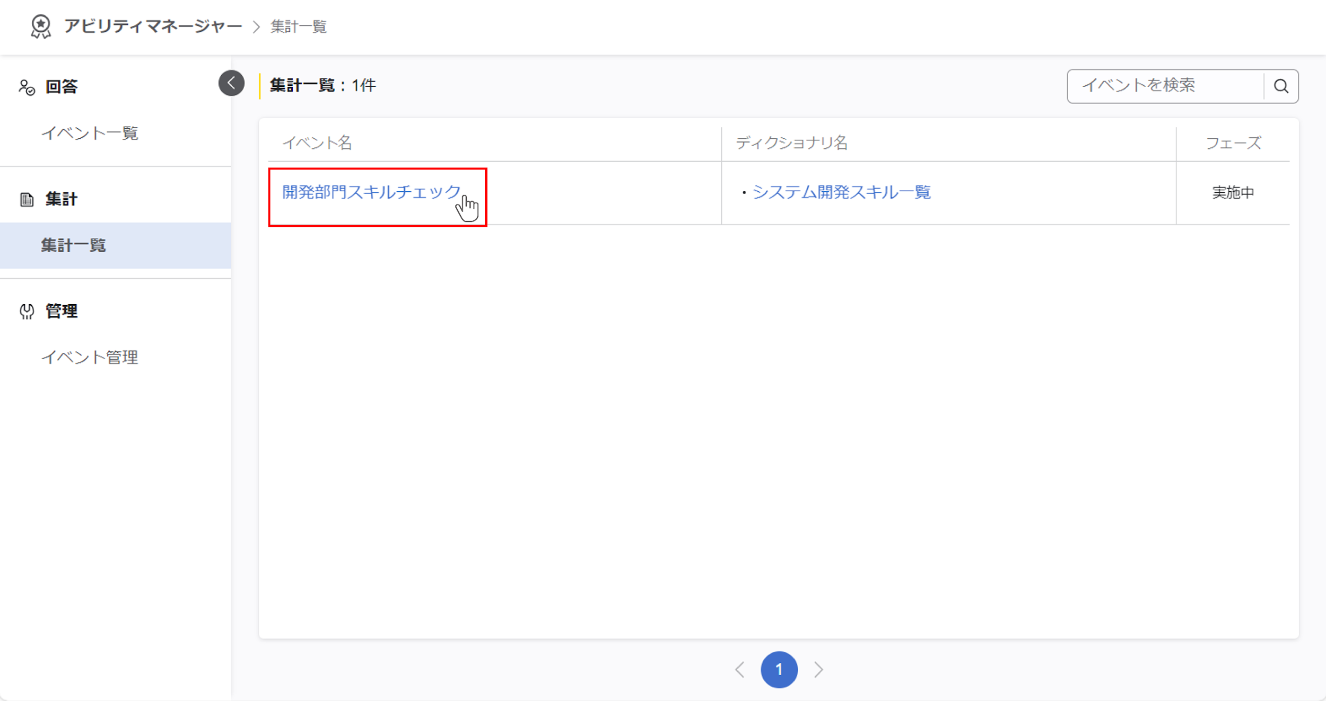
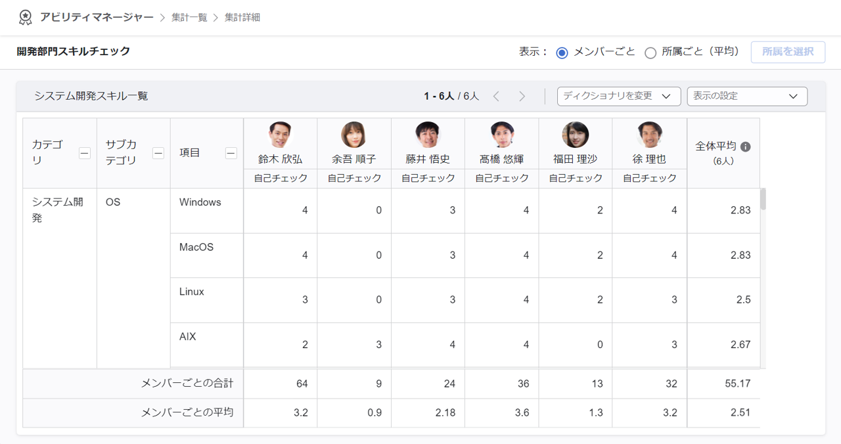
アビリティマネージャー
5. スキル評価の集計を閲覧する
1-2.集計詳細画面を閲覧する
①集計を見たいイベントを選択する。
②集計詳細画面が表示されます。

Slide 21
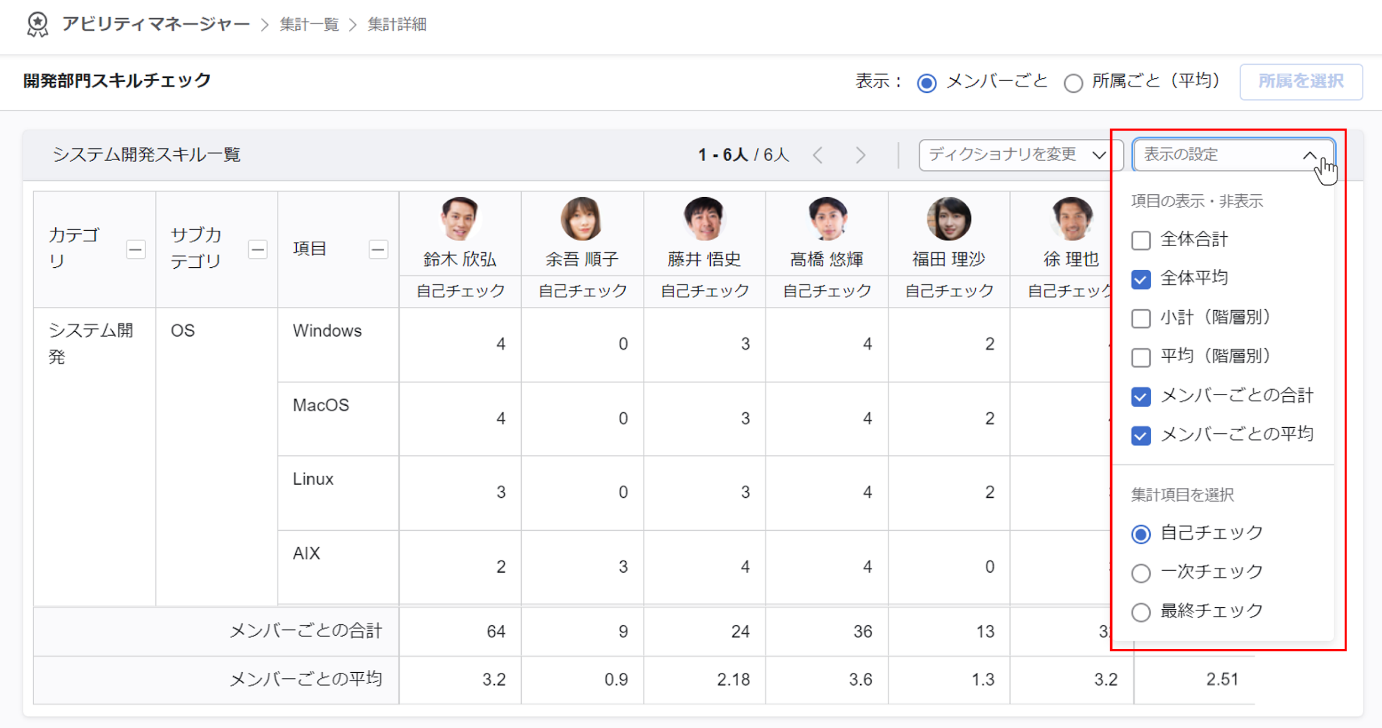
アビリティマネージャー
5. スキル評価の集計を閲覧する
1-3.集計詳細画面を操作する
●表の設定
表示する集計の種類と、集計項目を選択できます。
初期状態では「全体平均」「メンバーごとの合計」「メンバーごとの平均」が表示されます。

Slide 22
アビリティマネージャー
5. スキル評価の集計を閲覧する
1-3.集計詳細画面を操作する
●表の設定
表示可能な集計項目と概要は、下記をご参考ください。
全体合計 | 選択されているディクショナリ（スキルデータ）全体と各階層ごとにおける、対象者全体の合計点を表示します
全体平均 | 選択されているディクショナリ（スキルデータ）全体と各階層ごとにおける、対象者全体の平均点を表示します
小計（階層別） | 選択されているディクショナリ（スキルデータ）の各階層ごとにおける、メンバー／所属の合計点を表示します
平均（階層別） | 選択されているディクショナリ（スキルデータ）の各階層ごとにおける、メンバー／所属の平均点を表示します
メンバー／所属ごとの合計 | 選択されているディクショナリ全体における、各メンバー／所属の合計点を表示します
メンバー／所属ごとの平均 | 選択されているディクショナリ全体における、各メンバー／所属の平均点を表示します

Slide 23


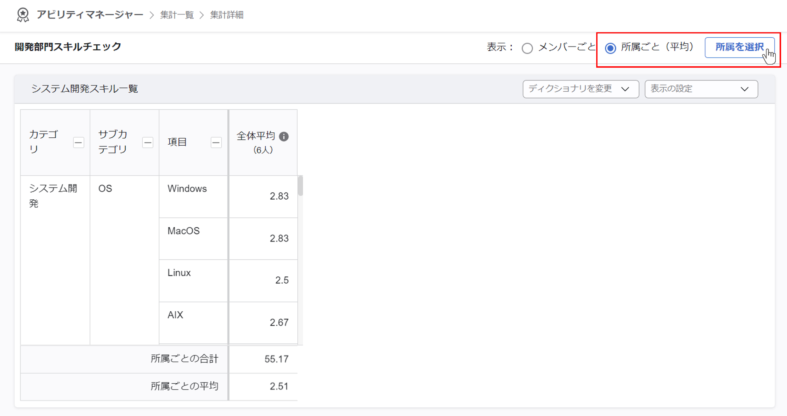
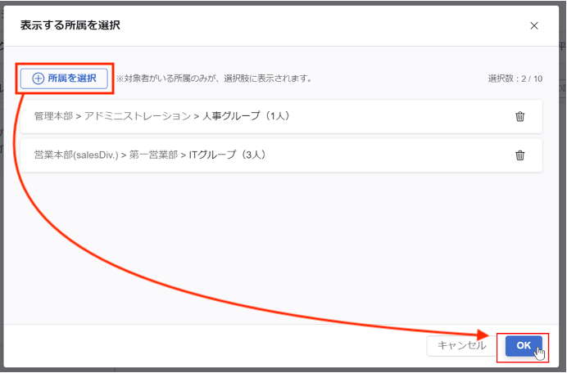
アビリティマネージャー
5. スキル評価の集計を閲覧する
1-3.集計詳細画面を操作する
●集計対象の所属の設定
① ボタンをクリックし、所属選択画面を開きます。
②左上の から集計対象としたい所属を選択し、
選択が完了したら をクリックします。
TIPS
選択できる所属は、選択されているディクショナリ（スキルデータ）の
対象が属している所属のみです。

Slide 24
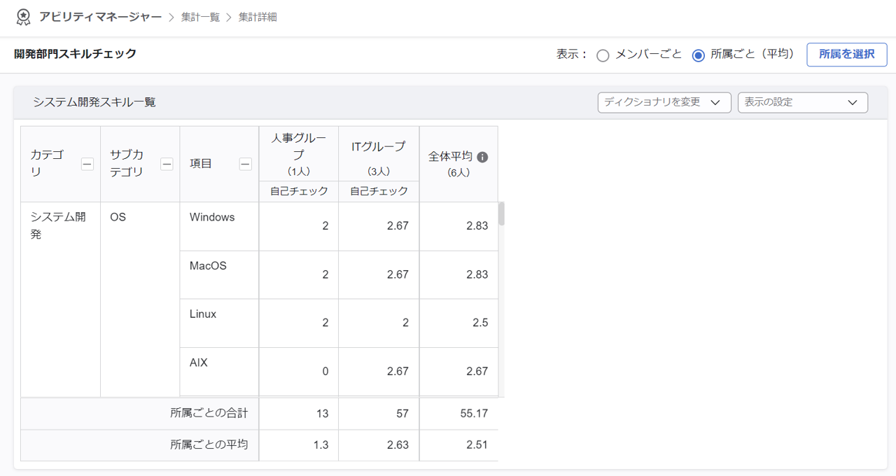
アビリティマネージャー
5. スキル評価の集計を閲覧する
1-3.集計詳細画面を操作する
●集計対象の所属の設定
③選択した所属で集計の点数が表示されます。

